Slide 1


QGNN-TimeCausality
Avancement du projet
Stage d’été - Semaine 5

Slide 2
01
L’implémentation
Stage d’été - Semaine 5

Slide 3
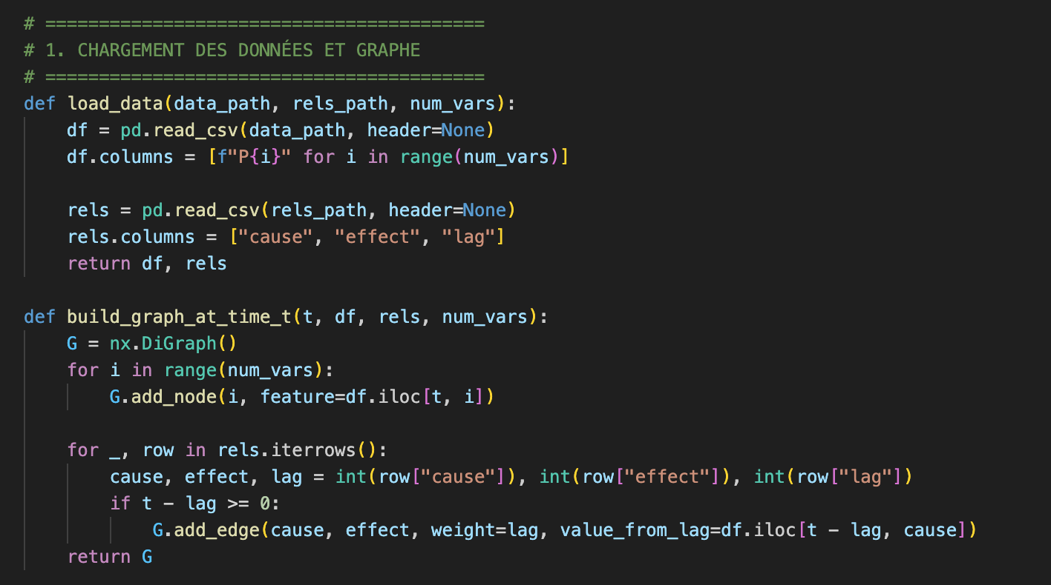
Chargement des données et du graphe
Ce que ça fait :
df contient les valeurs temporelles des variables P0 à P24 (25 en tout).
rels contient le ground truth des relations causales :
cause → effect avec un certain décalage temporel (lag).
Ce que ça fait :
Construit un graphe dirigé au temps t.
Chaque arête indique qu'une variable (cause) influence une autre (effect) avec un certain retard.

Slide 4
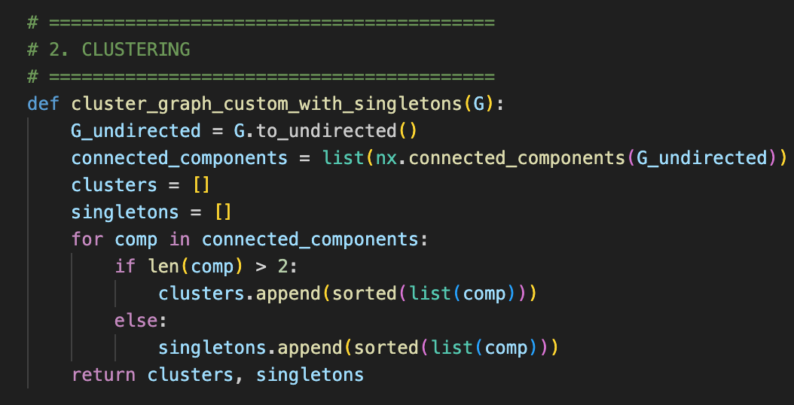
Clustering du graphe
Ce que ça fait :
Regroupe les nœuds connectés entre eux.
Les groupes avec 2+ nœuds sont des clusters utiles.
Les autres (isolés ou en duo) sont mis à part dans des singletons.

Slide 5
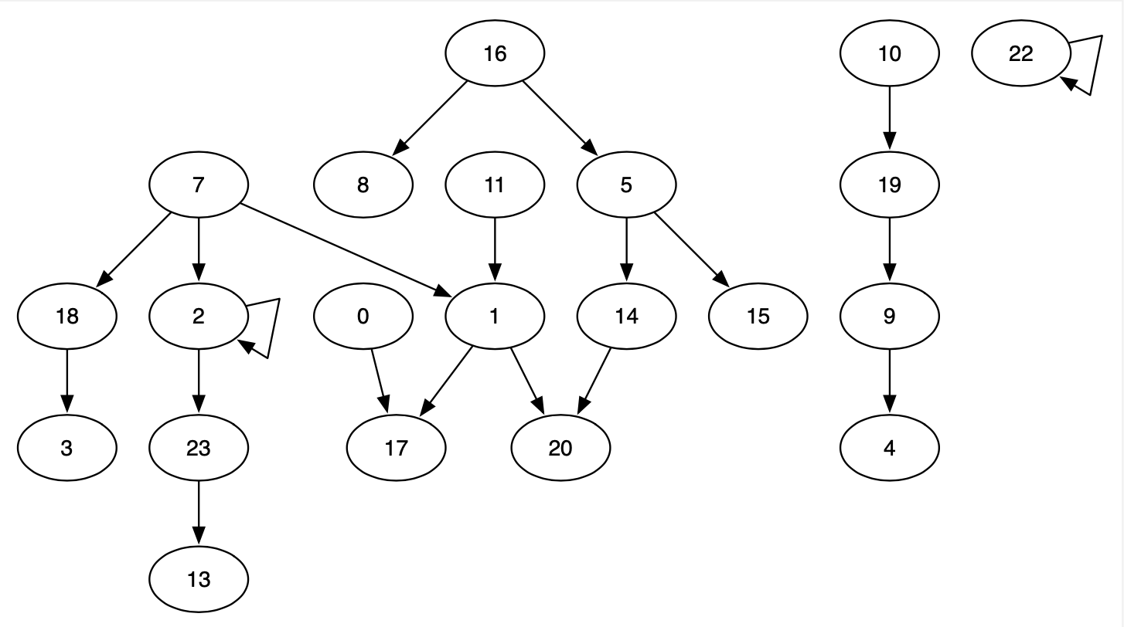
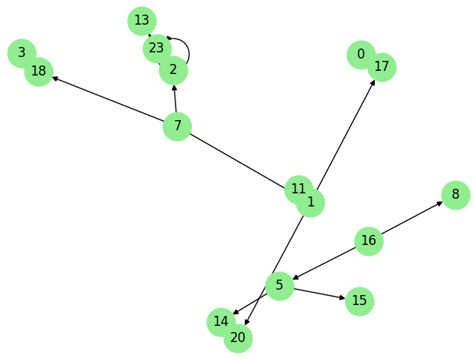
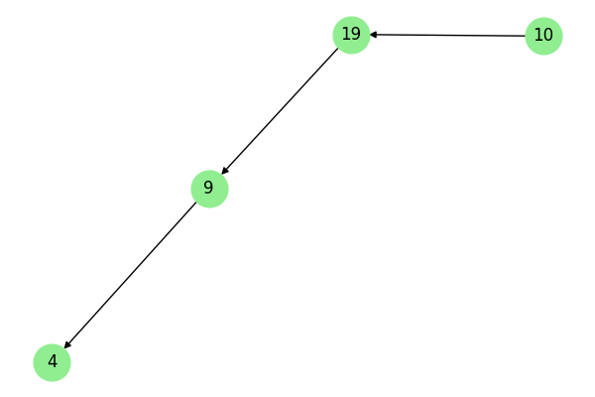
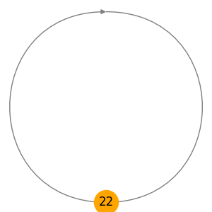
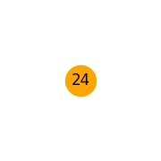
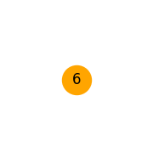
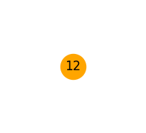
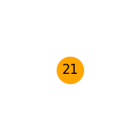
Résultats et comparaisons

Slide 6
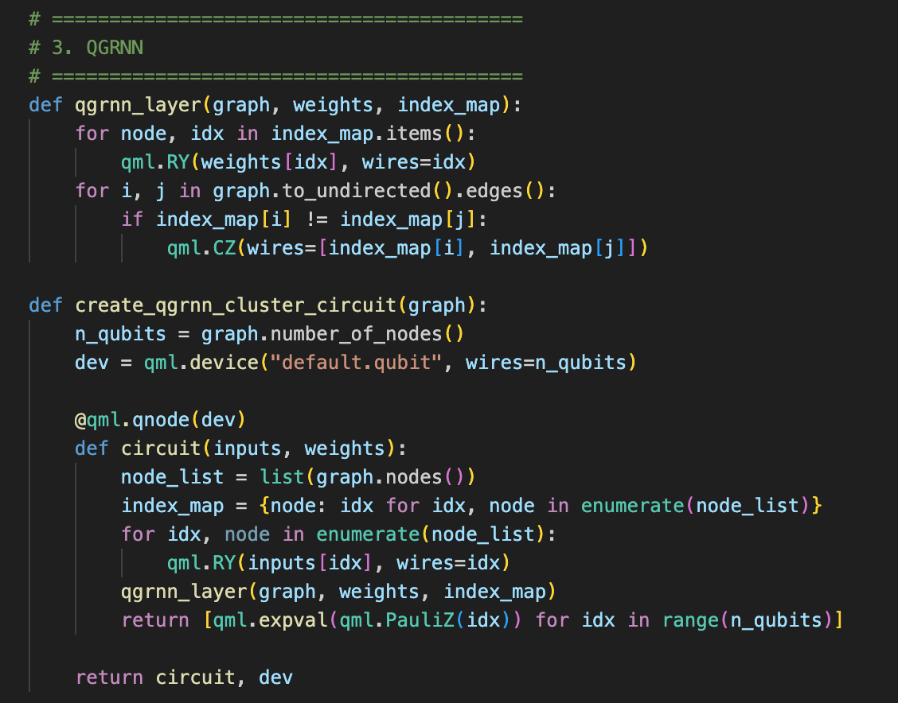
Circuit QGNN
Ce que ça fait :
Applique une couche quantique :
RY pour encoder les features.
CZ entre les nœuds connectés (entanglement = message passing).
→ 1er circuit pour visualiser et explorer les connexions dans les cluster.

Slide 7
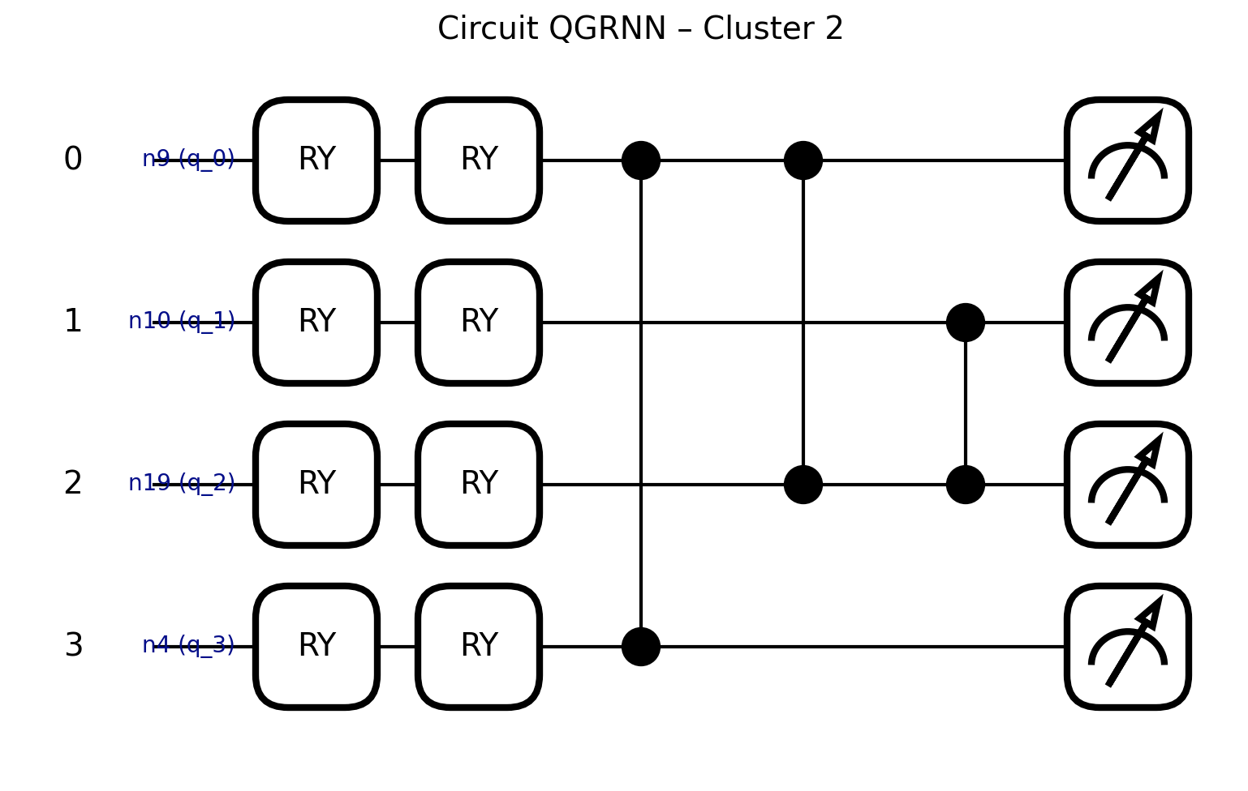
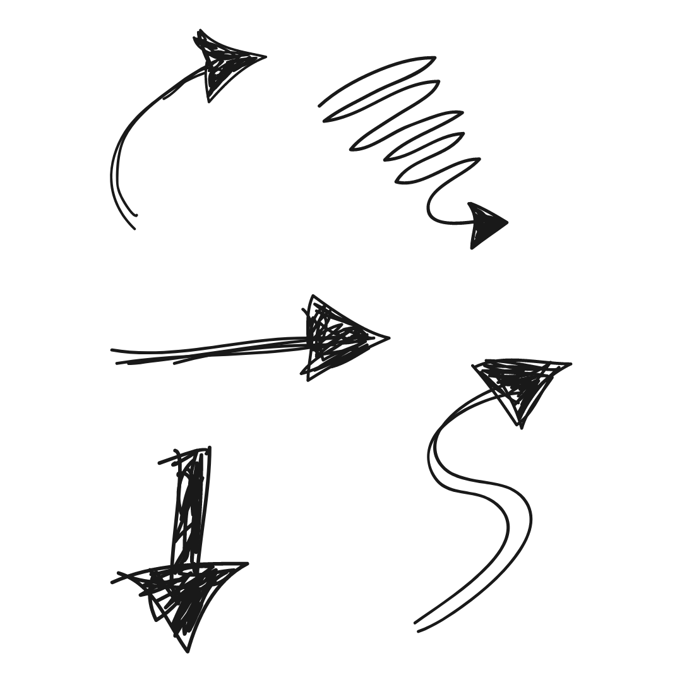
Visualisation des 1ers circuits

Slide 8
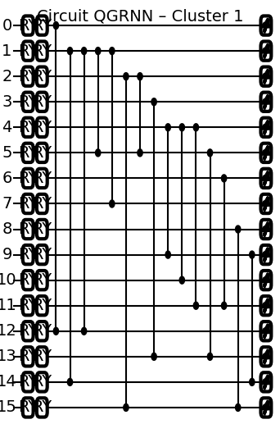
Visualisation des 1ers circuits

Slide 9
Jusqu'à ici :
J’ai déjà :
Un graphe causal (dérivé de random-rels_20_1A.csv) que je charge comme ground truth.
Un pipeline qui :
Reconstruit ce graphe à un instant donné.
Le clusterise.
Encode ses valeurs temporelles dans un circuit QGNN ( RY )
Effectue une passe de message quantique avec entanglement. (CZ )
sortie par qubit : des valeurs continues entre -1 et 1 via expval(PauliZ).
Mais ce qu’on obtient actuellement (des expval) ne correspond pas encore à une interprétation causale explicite.
=> la sortie du circuit QGNN actuel n’est pas interprété comme causalité, faut donc ajouter une interprétation pour identifier la causalité

Slide 10
Raisonnement :
Idée : Si une variable ‘Pj’ est causale pour une variable cible ‘Pi’, alors masquer Pj (la retirer du modèle) devrait dégrader la performance du QGNN entraîné pour prédire Pi.
Étapes de la méthode :
Choix d’un cluster
Choix d’un nœud cible (ex. P0) à prédire.
Entraînement d’un QGNN : pour prédire la valeur du nœud cible à différents temps t, en utilisant les valeurs des autres nœuds du cluster comme entrées. On peut utiliser une fonction de perte ici.
Évaluation de la performance du modèle : Une fois entraîné, on calcule la performance du modèle complet avec toutes les variables disponibles en évaluant la perte moyenne sur les données de test
Ablation( test d’influence) : on retire chaque entrée du modèle une à une (en la remplaçant par 0), puis on mesure l’impact sur la perte.
Résultats:
Si la perte augmente après la suppression d’une variable, cela signifie que le modèle dépendait de cette variable pour faire une bonne prédiction. → Elle a donc un effet causal probable sur le nœud cible.
Si la perte reste inchangée, cela indique que la variable n’apporte pas d’information utile, et n’est probablement pas causale
Notes:
Add big headline : pas de causalite dans tout ca

Slide 11
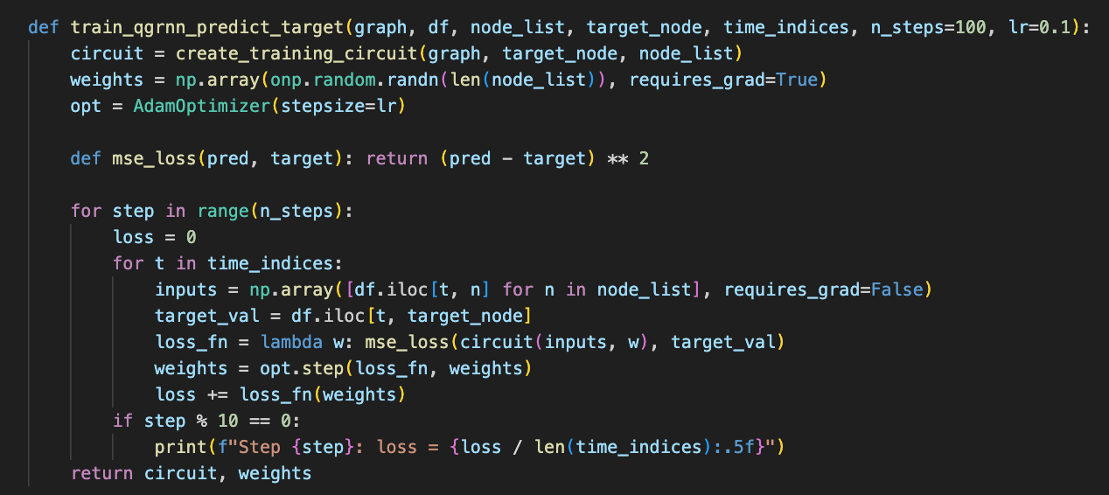
Entraînement supervisé du QGNN
Rôle : Entraîner un QGNN pour prédire la valeur d’un nœud cible, en utilisant les autres nœuds d’un cluster comme entrées, sur plusieurs pas de temps.
Création d’un circuit QGNN dédié à la prédiction du nœud cible. Ce circuit retournera la valeur prédite du nœud cible uniquement.
Initialisation aléatoire des poids du modèle
Utilisation de l’algorithme Adam pour optimiser les poids.
Définition de la fonction de perte utilisée : MSE (mean squared error) [ Plus l’erreur est grande, plus la perte est élevée ]
À chaque temps t, on fait 3 choses :
Récupérer les entrées : On extrait les valeurs des nœuds du cluster à l’instant t → C’est ce qui est envoyé dans le circuit QGNN comme input.
Récupérer la vérité cible : On prend la vraie valeur du nœud cible à prédire à ce même instant t.
Calculer la perte (ou faire une prédiction) : Pendant l'entraînement : on ajuste les poids pour minimiser l’écart entre la prédiction et la vérité.
Notes:
lr= taux d’apprentissage du modele

Slide 12
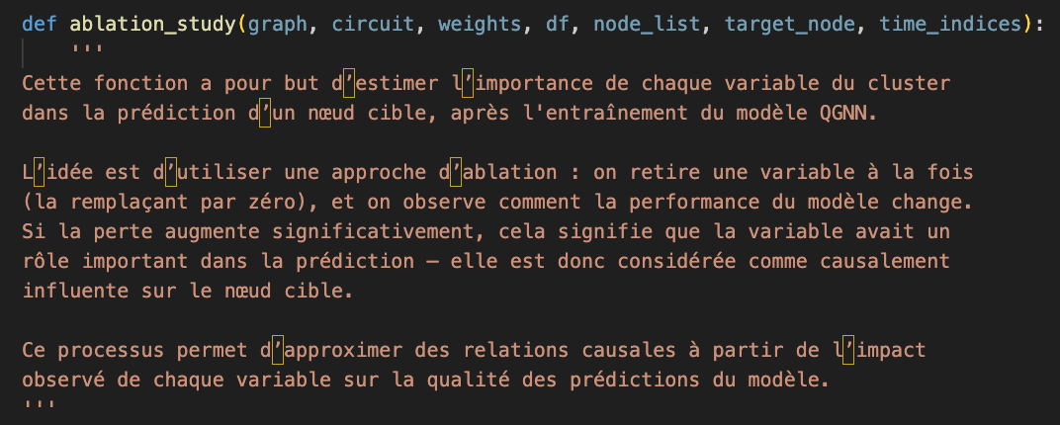
Fonction d’ablation

Slide 13
02
Questions & Prochaines étapes
Stage d’été - Semaine 5

Slide 14
Questions
Prochaines etapes
….
Continuer la fonction d’ablation
Essayer sur différents fichiers du dataset
Généraliser l’application sur tout le dataset
Ajouter des métriques d'évaluation ( temps d’execution, etc..)
Regarder les relations cachées
Nouvelle idee : ajouter un bruit pour un qubit et regarder les relations de causalite
Regarder l’intrication un peu plus en details
La loss function!!

Slide 15
Merci de votre attention!

